Slide 1
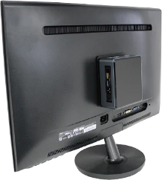
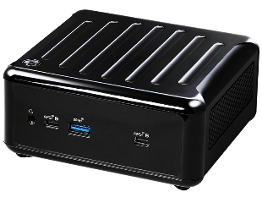


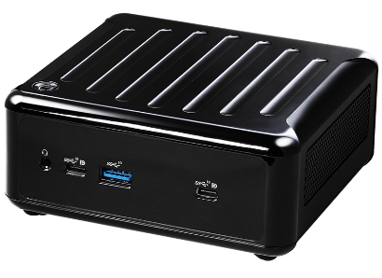




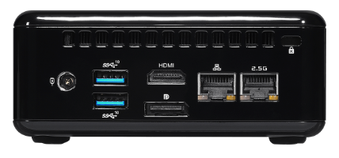

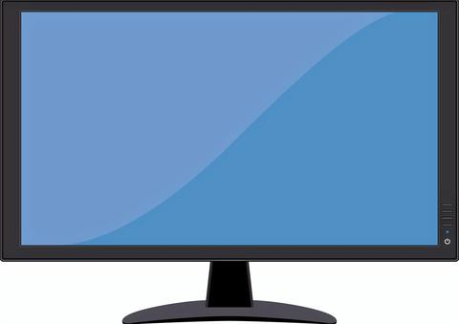

オールインワン デスクトップパソコン
新提案
液晶一体型PC
の
超小型デスクトップパソコン
モニターに直接取付可能!
NUC
だから
モニターサイズを自由に選べる!
なら
さらに
Pro OSのビジネス仕様も選べる!
お仕事に最適なOS/液晶サイズをお選び頂けます!
【国内生産オリジナルビジネスBTO PC】モデル
Core i5
16GB
選べるOS
1135G7
DDR4(16GB×1)
選べる液晶
500GB
光学ドライブ
非搭載
NVMe
高速NVMe SSD
Windows10
オンボード
Pro 64bit（11ＤＧ）or
VESAマウントキット付 75mm/100mm
Windows11
Pro 64bit
アプライドオリジナルモデル Be-CliaNUC
型番：NUC-i51135G7AS1512NVM
・超小型筐体：110(W)×117.5(D)×47.85(H) mm
・出力ポート：DisplayPort：1 ポート | HDMI：1 ポート
・有線LAN：2.5GigaBit＆GigaBit 無線LAN：WiFi6対応
・ワイヤレス キーボード＆マウス付属.
・VESAマウントキット付属 75mm/100mm対応
・OS は Windows10Pro(Win11DG) or Windows11Pro
どちらか一方を選択ください
・1年間センドバック方式ハードウェア保証
台数限定
134,800
税別
特別限定価格!
円
液晶は下記からお選びください
ご利用シーンによって選べます!! 選べる液晶サイズ
 | 21.5型ワイド液晶（タッチなし液晶） | スペースをあまり取れない方に最適なサイズです。 | 14,800円（税抜き）
 | 23.8型ワイド液晶（タッチなし液晶） | 事務向けで一番人気のサイズです。 | 17,800円（税抜き）
 | 27型ワイド液晶（タッチなし液晶） | スペースにゆとりがあればワンランク上のサイズです。 | 21,800円（税抜き）
 | 31.5型ワイド液晶（タッチなし液晶） | 打ち合わせスペース等での利用に最適です。 | 31,800円（税抜き）
 | 21.5型ワイド液晶（10点マルチタッチ） | タッチ液晶でも選択可能です。スペースを取れない方に。 | 38,800円（税抜き）
 | 23.8型ワイド液晶（10点マルチタッチ） | タッチ液晶でも選択可能です。人気のサイズです。 | 50,800円（税抜き）
アプライド株式会社
特機営業部

